Slide 1
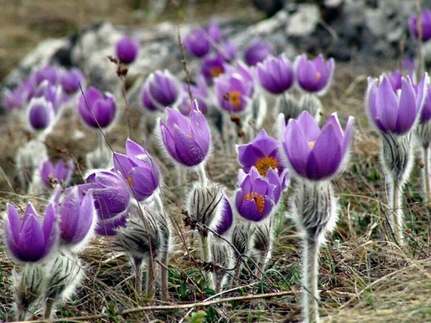
Я досліджую світ
2 клас
Людина і природа навесні
Урок 84
Які трав’янисті рослини продовжують весняне цвітіння?

Slide 2
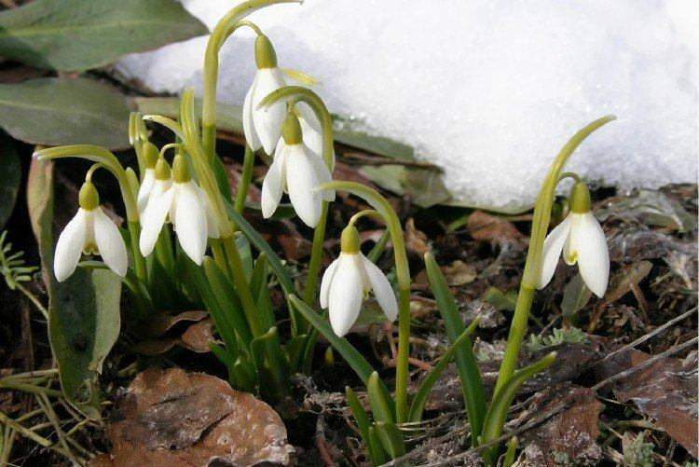
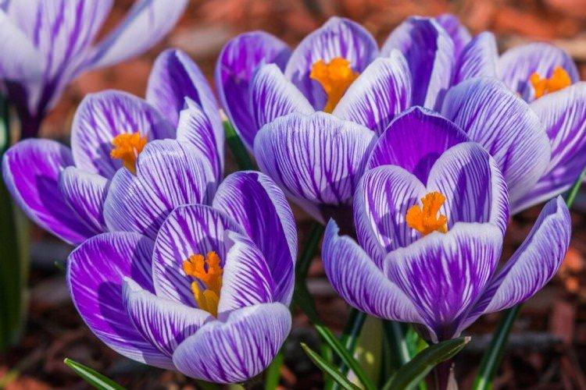
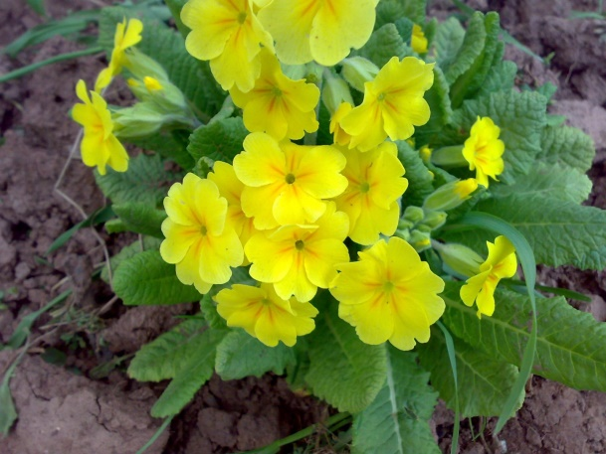
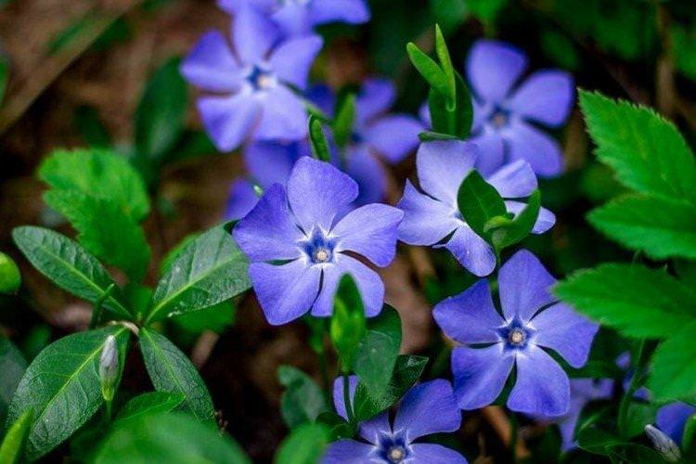
Налаштування на урок
Розглянь весняні квіти. Вибери свою квітку настрою і прочитай передбачення під нею на урок
Знову наш шкільний дзвінок
Кличе всіх нас на урок.
Тож швиденько ти сідай,
Новинки–цікавинки
для себе відкривай.
Отримаю задоволення
Я впораюсь із завданнями
Цікаві знання
Чудове спілкування

Slide 3
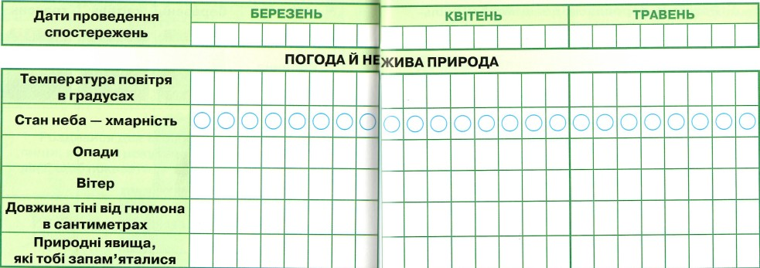
Вправа «Синоптик»
Яка зараз пора року?
Яке число місяця?
Який місяць року?
Який день тижня?
Спостерігай за погодою і неживою природою. Заповнюй весняний календар спостережень
Зошит.
Сторінка
30-31

Slide 4
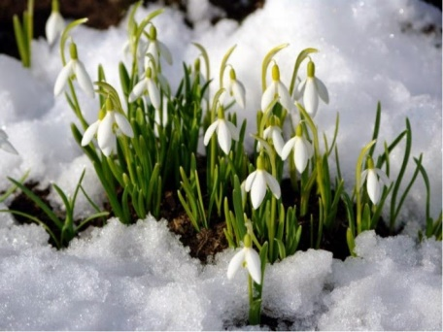
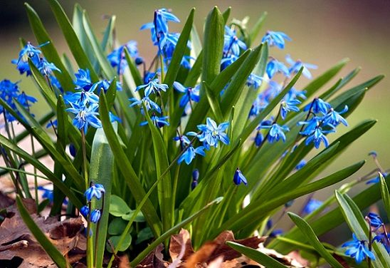
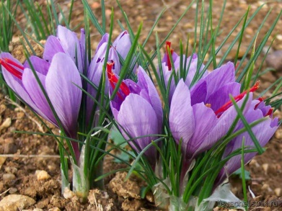
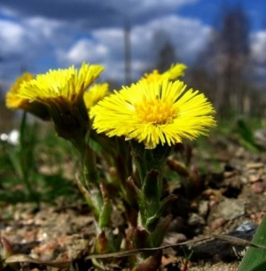
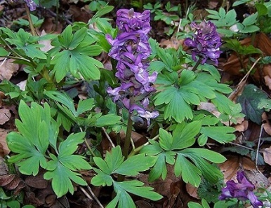
Пригадай
Які весняні трав’янисті рослини називають ранньоквітучими?
Коли вони зацвітають?
Сьогодні на уроці ми продовжимо ознайомлення з трав’янистими рослинами, що цвітуть навесні.

Slide 5
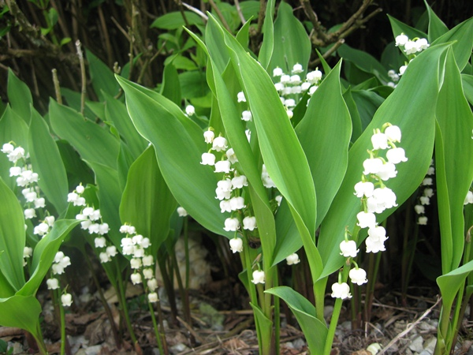
Розглянь весняні квіти
Де ти бачив ці квіти? Коли вони зацвітають?
Весною з-під землі пробиваються довгі клиноподібні стріли - це листки конвалії. Зазвичай їх два. Та особливо гарна конвалія у травні. Вона зацвітає багатьма білими квітами. На прямостоячому стебельці розташовуються маленькі дзвоники. Вони зустрічають літо. Восени замість квіток стебла прикрашають круглі червоні ягоди. Вони отруйні.
Занесений до Червоної книги України
Конвалія

Slide 6
Розглянь весняні квіти
Де ти бачив ці квіти? Коли вони зацвітають?
Це багатолітня трав’яниста рослина заввишки – від 10 до 40 см. Як тільки розтане сніг, з товстого чорного кореневища починають відростати невисокі стебла з поодинокими квітками на верхівці. Квітки надійно вкриті від весняних заморозків пухнастими листочками. Помічено, що квіти у вітряну погоду та вночі закривають свої пелюстки і низько схиляються ніби засинаючи. Занесена до Червоної книги України
Сон-трава

Slide 7
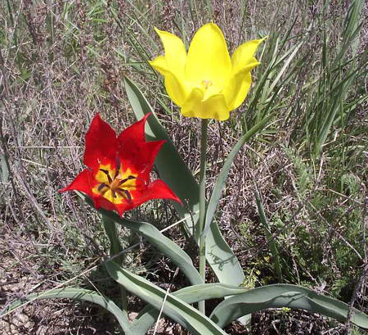
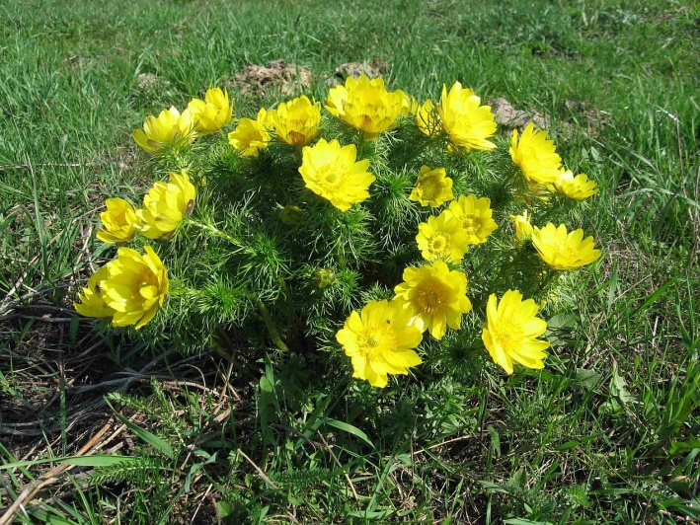
Розглянь весняні квіти
Де ти бачив ці квіти? Коли вони зацвітають?
Тюльпан дикорослий
Цвітіння диких тюльпанів відбувається протягом короткого часу (близько тижня) в кінці квітня-початку травня. Занесений до Червоної книги України
Горицвіт – багаторічна рослина заввишки 10—40 см. Може використовуватися як лікарська рослина. Цвіте з ранньої весни до половини травня. Занесений до Червоної книги України
Горицвіт
Підручник.
Сторінка
111

Slide 8
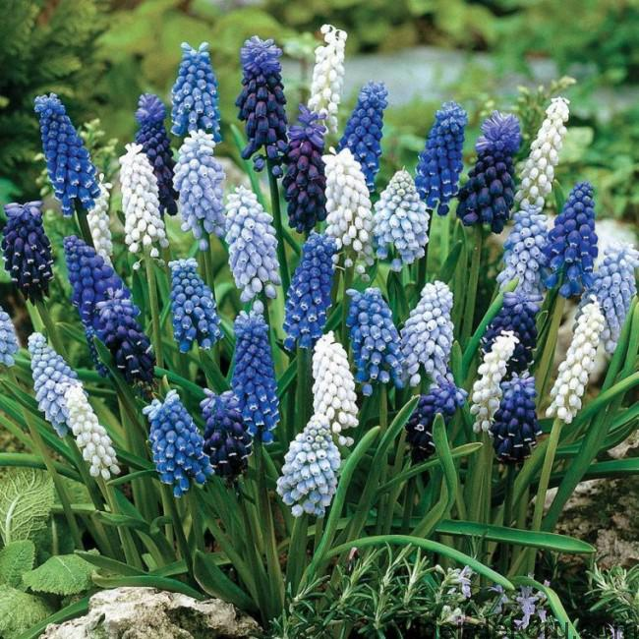
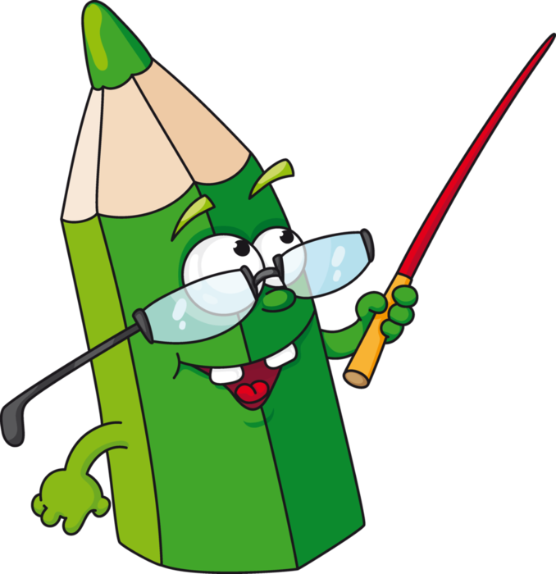
Пам’ятаймо
Багаторічні трав’янисті рослини, що квітують після розпускання листків на березі та черемсі, належать до весняних пізньоквітучих.
Підручник.
Сторінка
111

Slide 9
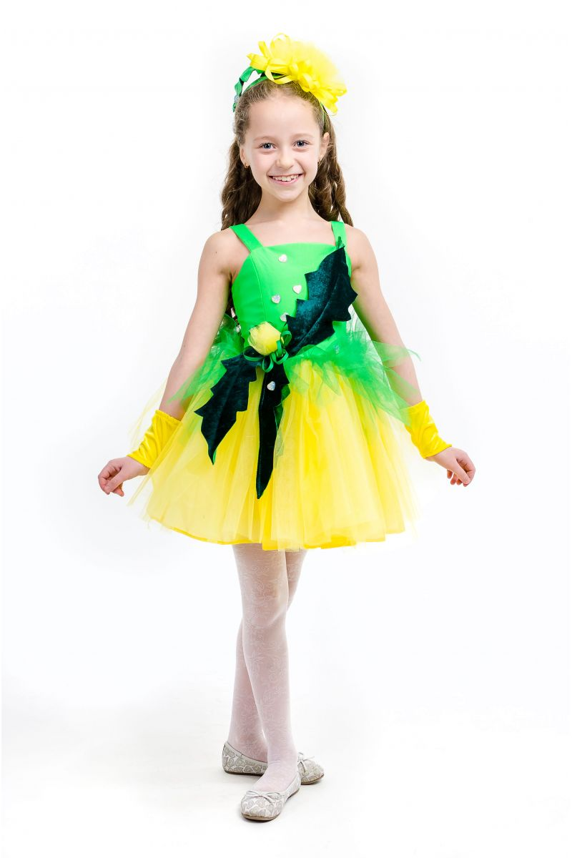
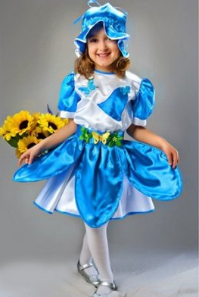
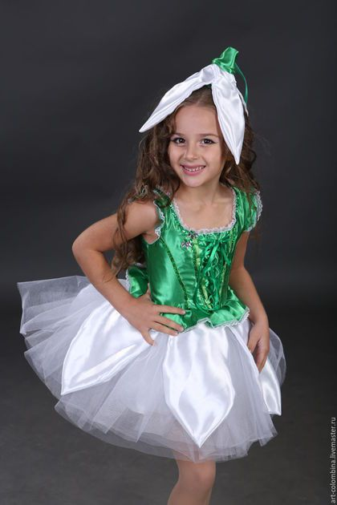
Інсценізація. Уяви, що ти …
Пролісок.
Розкажи про себе.
Підсніжник.
Розкажи про себе.
Кульбабка.
Розкажи про себе.

Slide 10
Дай відповіді на запитання.
У яку пору весни цвітуть конвалії?
Які весняні рослини ростуть у твоєму краї?
Які культурні рослини прикрашають навесні твоє подвір’я чи вулицю?
Чому весняні рослини можуть бути для людей джерелом радості й щастя?
Підручник.
Сторінка
111

Slide 11
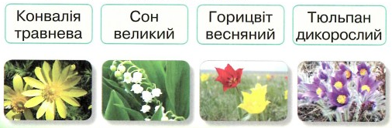
Робота в зошиті
пізньоквітучих
7. З’єднай назви рослин з їхніми зображеннями. Тих, що занесені до Червоної книги України, обведи червоним.
Сторінка
40

Slide 12
Рефлексія
Обери смайлика, який відповідає твоєму настрою
На уроці мені було нецікаво.
Я все зрозумів(ла). Урок сподобався.
Я нічого не зрозумів(ла) і з нетерпінням чекав(ла) закінчення уроку.

